Slide 1
数学建模课程介绍 introduction to Mathematical modeling
石东昱
华东师范大学计算机学院
dyshi@cs.ecnu.edu.cn

Slide 2
我们需要的数学能力
相对擅长
大量的纸上解题训练
基本数学解题技巧
相对不足
对现代数学体系的掌握
解决现实世界的量化问题

Slide 3
现代数学鸟瞰
基础：公理集合论，数理逻辑与形式系统
分析：数列、极限、连续性，微分与积分，微分方程，复变/实变函数，积分变换，泛函分析等
代数：群、环与域、范畴，数论，向量与线性代数，向量函数微积分，张量分析等
几何：度量与赋范空间，拓扑，微分几何，流形等
概率：测度与概率，数理统计，随机过程，信息论
常见：组合，数值分析，计算理论，优化，变分，规划，图论，网络流，决策，博弈，控制论，系统论，分形等

Slide 4
专业数学要求
计算机科学理论：
数理逻辑，离散数学，抽象代数等
机器学习基础：
统计，优化，信息论等
机器学习前沿：
前所未有地延伸到了各个数学分支，以及统计与量子物理

Slide 5
专业数学要求
需要比较全面、均衡的基础学习
- 解题技巧固然有价值，更重要的是既有数学知识是否知道拿来用，他人用了相关数学方法是否能理解，或至少能找到相关数学知识的源头？
使用计算机程序进行数学实验，以之学习和解决数学问题，应该成为每一位学生的习惯

Slide 6
编程语言 — Python
Fortran
Matlab
Python
Julia
具备所有基本数学工具包，容易使用，执行效率较高，被几乎所有主流机器学习框架使用，开源不被制裁

Slide 7
课程宗旨
建立一个“数学+编程”的学习与讨论平台，使之成为学习习惯
在一定范围内增强相对不足的第一项，主要针对第二项，即使用既有知识，解决实际问题
为本专业的研究和发展打下数学、编程及论文写作相结合的良好基础，以走向未来的科研课题
试金石：数学建模竞赛

Slide 8
课程组织与考核
教师介绍和讲解基本方法
建模实例主要通过课堂互动加讨论解决
需要主动完成大量的课后学习与练习
后期鼓励有明确分工的团队合作
10%考勤，40%作业+课堂互动，50%期末论文
勤奋 → 热情 → 自由

Slide 9
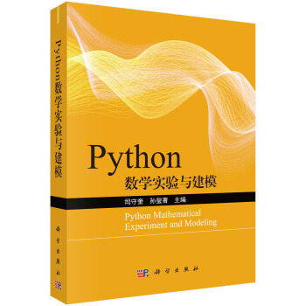
课程教材
司守奎，孙玺菁，Python数学实验与建模，科学出版社，2020

Slide 10
部分参考书
姜启源，谢金星，叶俊，数学模型（第五版），高等教育出版社，2018
Frank R. Giordano, William P. Fox, Steven B. Horton, A First Course in Mathematical Modeling (5th Ed.), Richard Stratton, 2014
（其它参考资料将逐步分享）

Slide 11
作业格式
提交 .ipynb 文件，包含一次作业的全部文字描述、数学表达式和代码
以“学号后4位_姓名_作业次数”为文件名和邮件标题，如 1111_张三_3
发送邮件到 dyshi@cs.ecnu.edu.cn
鼓励主动提出讲解作业题
截止时间一般为下次课前一天中午12点

Slide 12
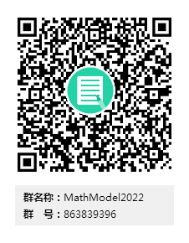
课程线上交互
QQ: 863839396 (MathModel2022)

Slide 13
练习与思考
下载安装anaconda或者winpython，熟悉编程环境，看完讲义第一章02节到第三章03节，将自己不熟的部分作为练习写进作业。
可以选择以下一个问题，查找资料并进行解答
1，给出“再生核希尔伯特空间”(Reproducing Kernel Hilbert Space) 的准确数学描述，并指出其用在什么地方，需要哪些基础数学知识。

Slide 14
练习与思考
2，给出“卷积”(Convolutions) 的准确数学描述和3种以上的典型卷积形式，分别指出其用在什么地方，需要哪些基础数学知识。
3，2022年1月，中国科学家潘建伟等人与国外合作，在世界上首次实验排除实数形式的量子力学，证实了虚数存在物理含义。请结合量子力学的数学描述，给出虚数i的物理含义。

